Slide 1
提高组day2题解

Slide 2
不休陀螺
题目大意：
有 n 张牌组成一个序列，每张牌用一个二元组 (ai , bi) 表示，意味着打出这张牌需要消耗 ai 点费用，打出后可以获得 bi 点费用。
你现在有E点费用。
问有多少个子区间满足，不管这区间的牌怎么排列， 都可以不断地打下去。

Slide 3
不休陀螺
假设我们想让一个卡组打不下去：
1. 打完是亏费用的
2. 所有亏费的牌+一张消耗最大的牌（该牌不亏费）
3. 所有亏费的牌（去除选中的牌）+一张消耗最大的牌（该牌亏费）
反过来说，我们想让一个卡组打下去需要，令c为亏的费：
1. sum b-a >=0
2. sum c + a <=E
3. sum c – (a-b) + a <=E -> sum c + b<=E

Slide 4
不休陀螺
1. sum b-a >=0
2. sum c + a <=E
3. sum c – (a-b) + a <=E -> sum c + b<=E
对于一个右端点r而言，一定存在一个左端点l往左都不满足2,3条件。
等价于问有多少个以r为右端点，左端点在l右侧的区间，区间和大于0。
转化为前缀和，从前缀和从小到大插入就可以了。

Slide 5
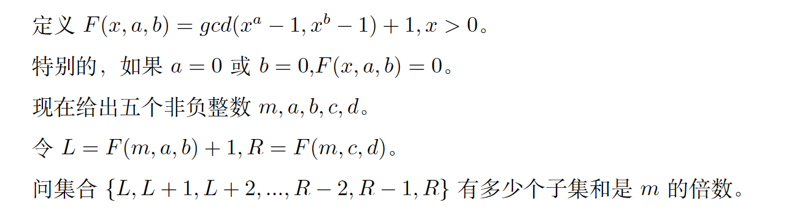
计算

Slide 6
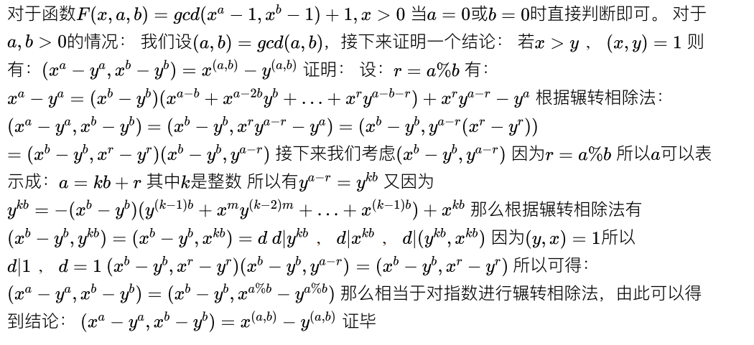
计算

Slide 7
计算 65%
可以观察到m|L-1,m|R
模m为0的方案，每种数字只和该数字模m意义下的答案有区别
因此我们可以把问题化简成一个[1,n]的问题，其中n是m的倍数
所以我们可以认为答案就是若干个[1,m]的集合
先f(m^2)dp出前m个数凑出某个余数的方案
然后倍增NTT就可以了。

Slide 8
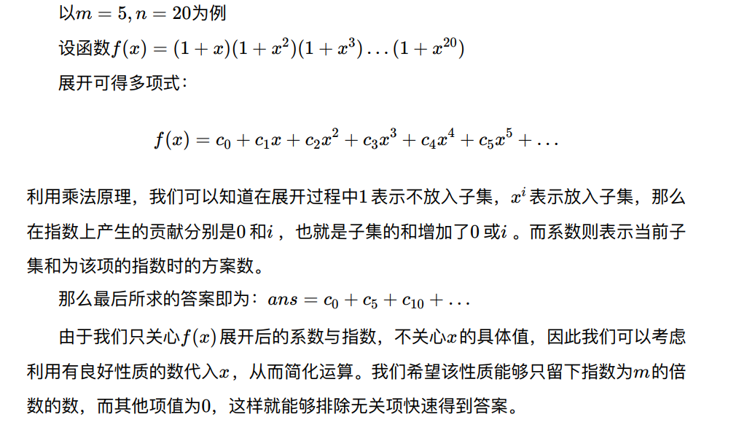
计算 85%

Slide 9
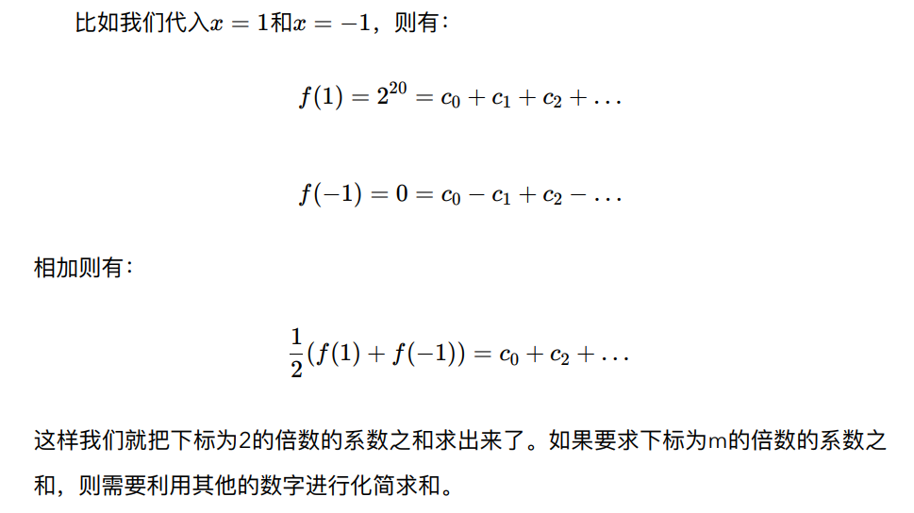
计算 85%

Slide 10
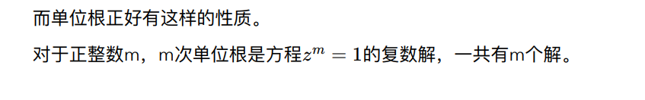
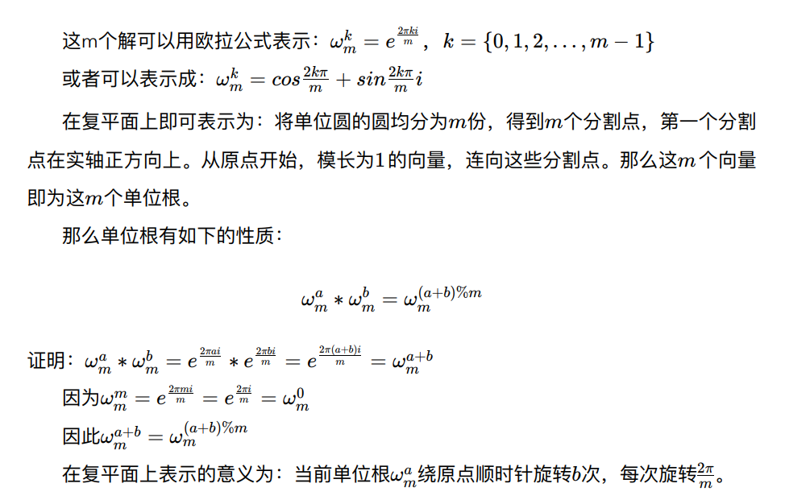
计算 85%

Slide 11
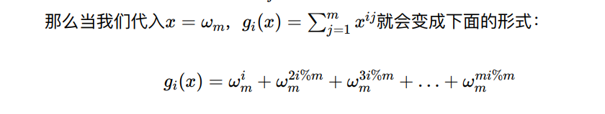
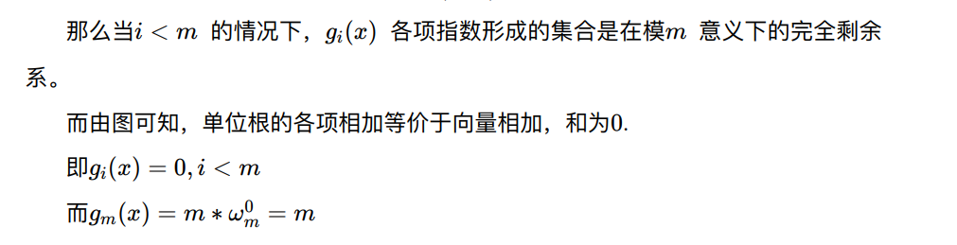
计算 85%
假设m是个质数，那么在i<m时，均有gcd(i,m)=1

Slide 12
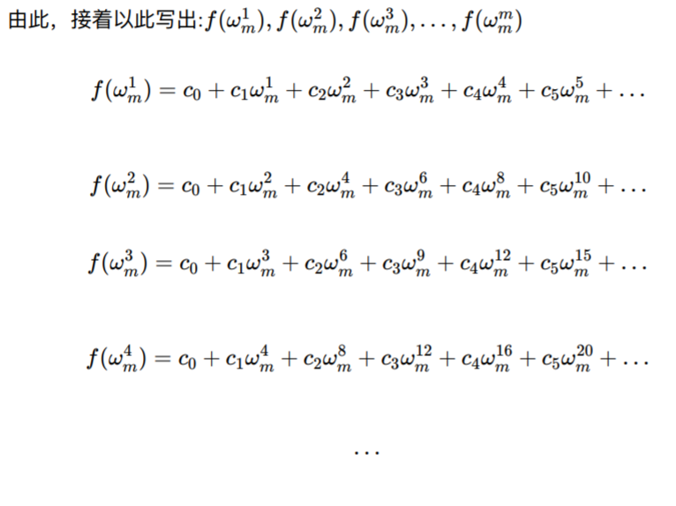
计算 85%

Slide 13
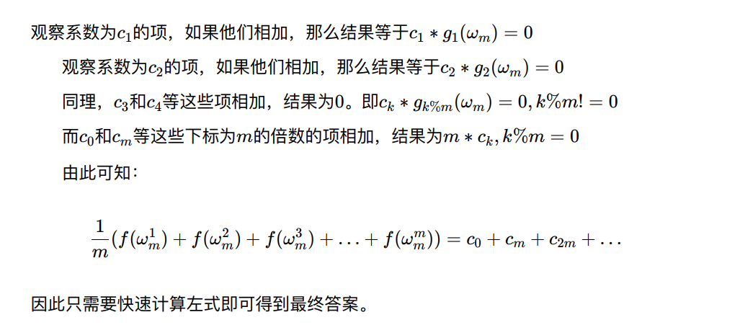
计算 85%

Slide 14
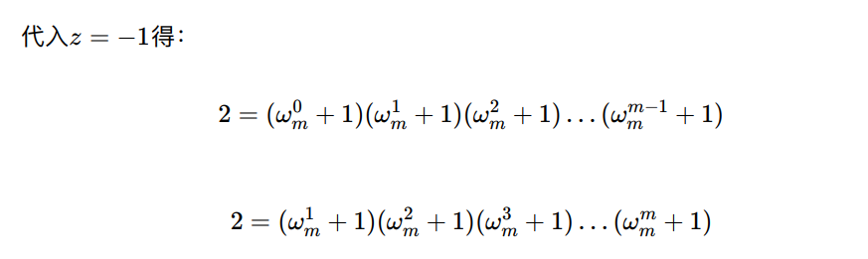


计算 85%

Slide 15
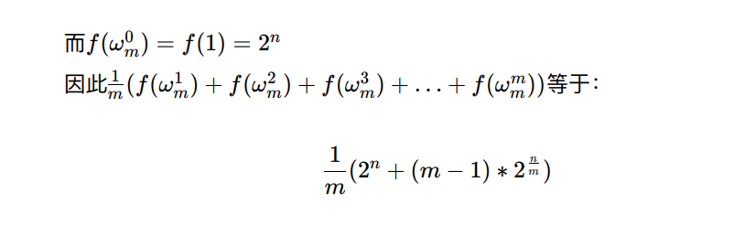
计算 85%

Slide 16
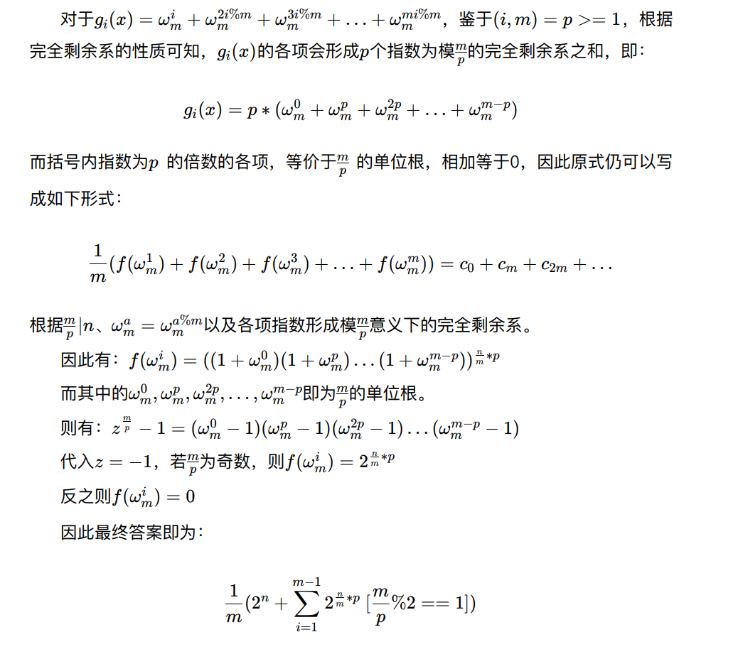
计算 85%

Slide 17
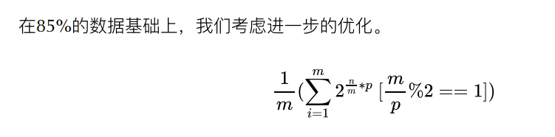
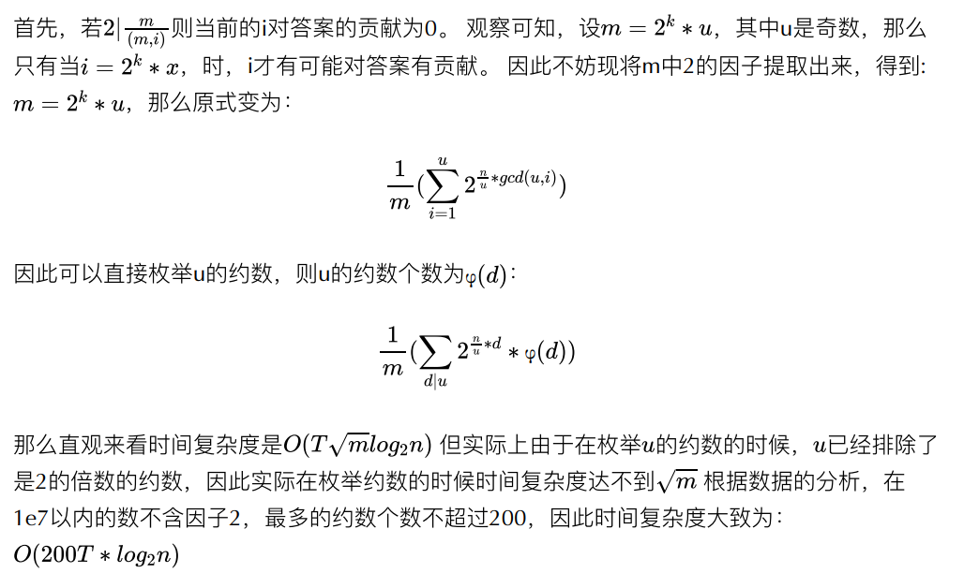
计算

Slide 18
染色
题目大意：
一个上下相邻，左右相邻的矩阵，每一次反转相邻的五个
中，上下左右
要求构造出题目给出的团

Slide 19
染色
35：把所有格子看做限制和变量，做高斯消元即可。
变量一共有2^n*2^n=2^{2n}个，可以通过n=4
50：发现只要列出前两列，就可以推导出剩下全部的格子。
因此只需要2^n*2=2^{n+1}个变量
可以通过n=7
对于n=11，变量达到了4096，基本不能通过
不过好像也有常数较为优秀的bitset通过了

Slide 20
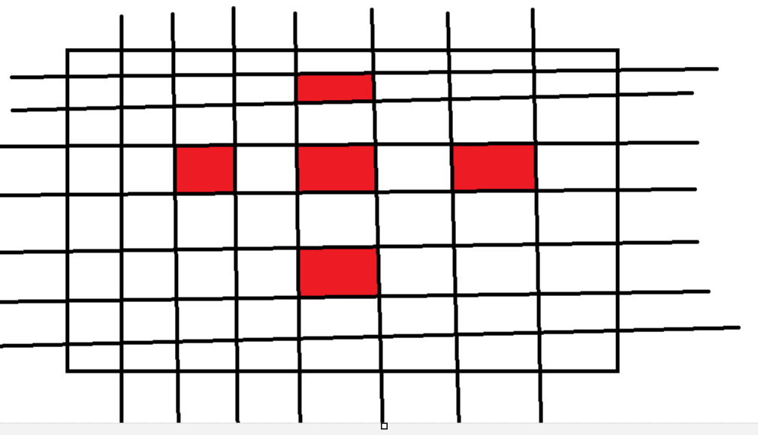
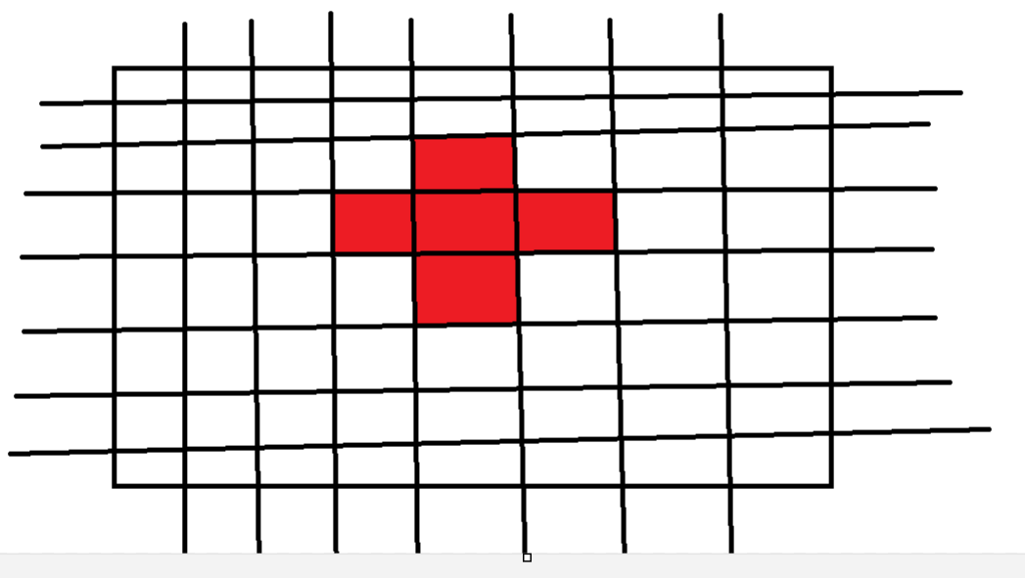
染色

Slide 21
染色
可以发现，如果我们把和中间点奇/偶相邻的点提出来作为一个新的矩阵
该操作等价于我们在新矩阵操作一个点
因此，我们可以按照行列的奇偶性，分成四个新的子问题
不断分治下去即可
到2*2的时候，可以发现按2*2的原图形就是一个方案
复杂度O(n^2logn)
不过似乎选手有更好的做法？

